Slide 1
A PEC 06/2019 E OS RPPS
NARLON GUTIERRE NOGUEIRA
SECRETÁRIO-ADJUNTO DE PREVIDÊNCIA
7º CONGRESSO BRASILEIRO DE
CONSELHEIROS DE RPPS
BELÉM - 06 DE NOVEMBRO DE 2019

Slide 3
SUMÁRIO
REGRAS VÁLIDAS APENAS PARA RPPS DA UNIÃO
REGRAS APLICÁVEIS A TODOS OS RPPS
COMO ADEQUAR O MEU RPPS: PEC PARALELA OU REFORMA IMEDIATA?

Slide 4
RPPS DA UNIÃO
1 - REGRAS VÁLIDAS APENAS PARA

Slide 5
Nova Regra Geral RPPS União Servidores e Professores
HOJE
PEC 06/2019
ATC
Idade
*
60 / 57
25
Regra de cálculo: 60% + 2% por ano de contribuição que exceder 20 anos** x média de 100% dos salários de contribuição desde julho de 1994.
* Professor que comprovar, exclusivamente, tempo de efetivo exercício das funções de magistério na educação infantil e no ensino fundamental e médio.
** No RPPS o cálculo do adicional de 2% parte dos 20 anos, para homens e mulheres.

Slide 6
Nova Regra Geral RPPS União Policiais e agentes penitenciários*
HOJE
PEC 06/2019
Idade Mínima | Tempo de Contribuição | Tempo mínimo de atividade
Não há | 25/30 anos | 15/20 anos
Idade Mínima | Tempo de Contribuição | Tempo mínimo de cargo*
55/55 anos | 30 anos | 25 anos
Regra de cálculo: 60% + 2% por ano de contribuição que exceder 20 anos x média de 100% dos salários de contribuição desde julho de 1994.
*Para os cargos de agente penitenciário, agente socioeducativo, policial legislativo, policial federal, policial rodoviário federal, policial ferroviário federal e policial civil do Distrito Federal.

Slide 7
Regra de transição RPPS União Servidores e Professores (1 - Pontos)
Idade Mínima | Tempo de Contribuição
₆₁ 62 | 35 anos
₅₆ 57 | 30 anos
Pontos (Idade + Tempo de Contribuição)
Tempo de Serviço Público
Tempo de Cargo
₁₀₂₁₀₃₁₀₄105105105105105105
₉₈ ₉₉ ₁₀₀101
₉₆ 97
20 anos
5 anos
₉₆ ₉₇ ₉₈ ₉₉ 100
2019 2022
₈₈ ₈₉ ₉₀ ₉₁ 92
₉₃ ₉₄ 95
₈₆ 87
2019 2021 2023 2025 2027 2029 2031 2033
2019 2022
Regra de Cálculo de Benefício
Ingresso até 31/12/2003 | Mantida integralidade e paridade aos 65 anos (homem) e 62 (mulher) e se professor 60 (homem) e 57 (mulher)
Ingresso após 31/12/2003 | 60% + 2% por ano de contribuição que exceder a 20 anos x média de 100% dos salários de contribuição desde julho de 1994. Reajuste pelo INPC (mesmo critério do RGPS).
Professores terão redução de 5 anos na idade e no tempo de contribuição e a pontuação parte de 81 para a professora e 91 para o professor aumentando um ponto até atingir 92 para mulher e 100 para homem, desde que comprovem, exclusivamente, tempo de efetivo exercício das funções de magistério na educação infantil e no ensino fundamental e médio.

Slide 8
Regra de transição RPPS União Servidores e Professores (2 - Pedágio)
Idade
Tempo de Contribuição
Tempo de Serviço Público
Tempo de Cargo
Pedágio
60 anos 57 anos
100%
do tempo que falta para atingir o tempo mínimo de contribuição
35 anos 30 anos
5 anos
20 anos
O valor da aposentadoria será a última remuneração para quem ingressou até 31/12/2003 ou 100% da média desde julho de 1994.
Professores terão redução de 5 anos na idade e no tempo de contribuição, desde que comprovem, exclusivamente, tempo de efetivo exercício das funções de magistério na educação infantil e no ensino fundamental e médio.

Slide 9
Regra transição RPPS da União Policiais e agentes*
Idade Tempo de Mínima Contribuição
Tempo de Exercício ²
Transição 1
55 anos
30 anos
20 anos
25 anos
15 anos
Idade Mínima
Tempo de Contribuição
Tempo de Exercício**
Pedágio
Transição 2
53 anos
30 anos
20 anos
100%
do tempo que falta para atingir o tempo mínimo de contribuição
52 anos
25 anos
15 anos
* Para os cargos de agente penitenciário, agente socioeducativo, policial legislativo, policial federal, policial rodoviário federal, policial ferroviário federal e policial civil do Distrito Federal.
** Poderá ser considerado tempo de serviço em cargo de natureza estritamente policial: tempo de atividade nas Forças Armadas, nas polícias militares e nos corpos de bombeiros militares e o tempo de agente penitenciário ou socioeducativo.

Slide 10
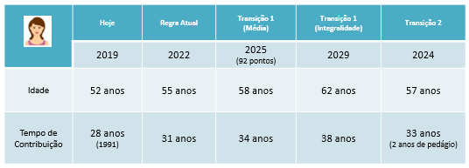
Regras de transição: Exemplos

Slide 11
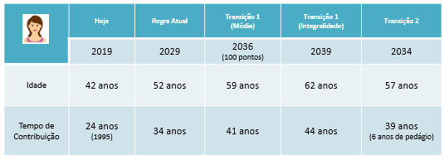
Regras de transição: Exemplos

Slide 12
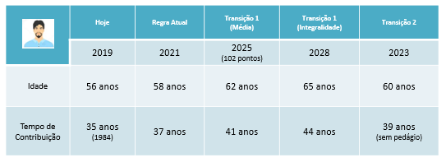
Regras de transição: Exemplos

Slide 13
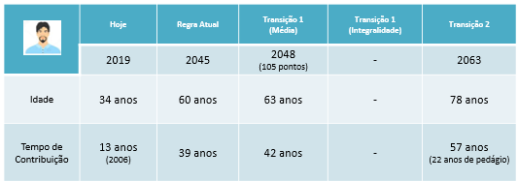
Regras de transição: Exemplos

Slide 14
Pensão por morte (RGPS e RPPS União)
HOJE
Taxa de Reposição do Benefício
RPPS | 100% até o teto do RGPS + 70% da parcela que superar o teto do RGPS
RGPS | 100% do benefício, respeitado o teto do RGPS
PEC 06/2019
Taxa de Reposição do Benefício
1 dependente
2 dependentes
3 dependentes
4 dependentes
5 ou + dependentes
60%
60% (1 dependente) + 10% por dependente adicional, aplicados sobre o valor da aposentadoria ou, em caso de morte do segurado em atividade, ao valor que receberia em aposentadoria por incapacidade permanente
70%
80%
90%
100%
Dependente inválido ou com deficiência:
•RGPS: 100% até o teto
•RPPS: 100% até teto do RGPS, mais 60% + 10% por dependente adicional do que exceder o teto.
Observações:
•RPPS: Servidor ingressou antes da criação da previdência complementar ou que não fez opção pelo regime: a pensão será calculada sem limitação ao teto do RGPS.
•RPPS: Morte de policial ou agente penitenciário/socioeducativo por agressão sofrida no exercício ou em razão da função: pensão será igual a remuneração do cargo e vitalícia para o cônjuge/companheiro.
•RPPS e RGPS: Pensões já concedidas terão seus valores mantidos.

Slide 15
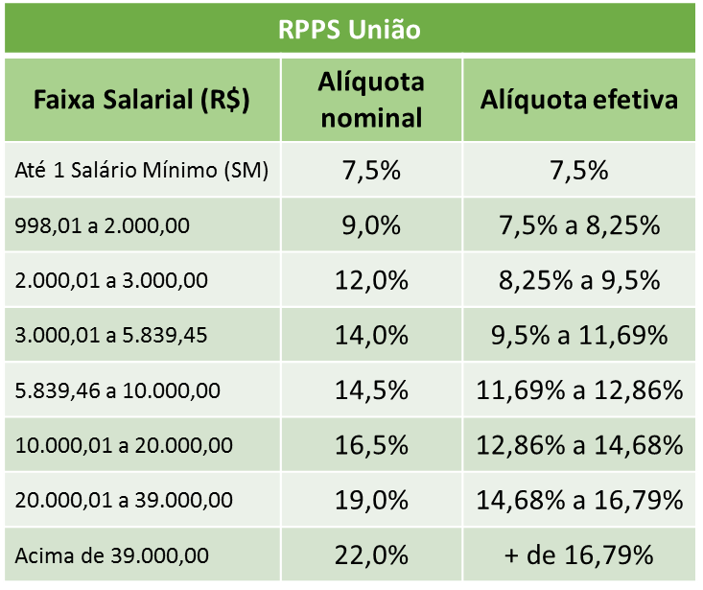
Custeio: Alíquotas de contribuição progressivas
HOJE
PEC 06/2019
Alíquota efetiva resulta da aplicação da alíquota progressiva sobre cada faixa salarial.

Slide 16
TODOS OS RPPS
2 - REGRAS APLICÁVEIS A

Slide 17
PEC 06/2019: dispositivos aplicáveis a todos os RPPS
Art. 22, XXI - Militares estaduais - Competência da União para editar normas gerais de inatividade e pensão
XXI - normas gerais de organização, efetivos, material bélico, garantias, convocação, mobilização, inatividades e pensões das polícias militares e dos corpos de bombeiros militares;
Projeto de Lei nº 1645/2019: Altera o Decreto-Lei nº 667/1969, estabelecendo normas gerais de inatividade e pensão, em simetria com os militares das Forças Armadas.

Slide 18
PEC 06/2019: dispositivos aplicáveis a todos os RPPS
Art. 37, § 13 - Readaptação funcional
§ 13. O servidor público titular de cargo efetivo poderá ser readaptado para exercício de cargo cujas atribuições e responsabilidades sejam compatíveis com a limitação que tenha sofrido em sua capacidade física ou mental, enquanto permanecer nesta condição, desde que possua a habilitação e o nível de escolaridade exigidos para o cargo de destino, mantida a remuneração do cargo de origem.
Art. 37, § 14 - Rompimento de vínculo
§ 14. A aposentadoria concedida com a utilização de tempo de contribuição decorrente de cargo, emprego ou função pública, inclusive do Regime Geral de Previdência Social, acarretará o rompimento do vínculo que gerou o referido tempo de contribuição.
Art. 6º: Aplica-se apenas a futuras aposentadorias.

Slide 19
PEC 06/2019: dispositivos aplicáveis a todos os RPPS
Art. 37, § 15 - Vedação de complementação de benefícios
§ 15. É vedada a complementação de aposentadorias de servidores públicos e de pensões por morte a seus dependentes que não seja decorrente do disposto nos §§ 14 a 16 do art. 40 ou que não seja prevista em lei que extinga regime próprio de previdência social.
Art. 6º: Mantém complementações já concedidas.
Art. 38, V - Filiação de servidor em mandato eletivo
V - na hipótese de ser segurado de regime próprio de previdência social, permanecerá filiado a esse regime, no ente federativo de origem.

Slide 20
PEC 06/2019: dispositivos aplicáveis a todos os RPPS
Art. 39, § 9º - Vedação de incorporações
§ 9º É vedada a incorporação de vantagens de caráter temporário ou vinculadas ao exercício de função de confiança ou de cargo em comissão à remuneração do cargo efetivo.
Art. 13: Preserva as incorporações já efetivadas.
Art. 40, § 19 - Abono de permanência
§ 19. Observados critérios a serem estabelecidos em lei do respectivo ente federativo, o servidor titular de cargo efetivo que tenha completado as exigências para a aposentadoria voluntária e que opte por permanecer em atividade poderá fazer jus a um abono de permanência equivalente, no máximo, ao valor da sua contribuição previdenciária, até completar a idade para aposentadoria compulsória.
Servidores dos Estados, DF e Municípios podem continuar adquirindo direito a aposentadoria e abono de permanência pelas regras atuais, enquanto não ocorrerem as reformas.

Slide 21
PEC 06/2019: dispositivos aplicáveis a todos os RPPS
Art. 40, §§ 14 e 15 - Regime de Previdência Complementar e teto RGPS
§ 14. A União, os Estados, o Distrito Federal e os Municípios instituirão, por lei de iniciativa do respectivo Poder Executivo, regime de previdência complementar para servidores públicos ocupantes de cargo efetivo, observado o limite máximo dos benefícios do Regime Geral de Previdência Social para o valor das aposentadorias e das pensões em regime próprio de previdência social, ressalvado o disposto no § 16.
§ 15. O regime de previdência complementar de que trata o § 14 oferecerá plano de benefícios somente na modalidade contribuição definida, observará o disposto no art. 202 e será efetivado por intermédio de entidade fechada de previdência complementar ou de entidade aberta de previdência complementar.

Slide 22
PEC 06/2019: dispositivos aplicáveis a todos os RPPS
Art. 40, § 20 - Órgão ou entidade gestora única
§ 20. Fica vedada a existência de mais de um regime próprio de previdência social e de mais de um órgão ou entidade gestora deste regime em cada ente federativo, abrangidos todos os poderes, os órgãos e as entidades autárquicas e fundacionais, que serão responsáveis pelo seu financiamento, observados os critérios, os parâmetros e a natureza jurídica definidos na lei complementar de que trata o § 22.
Artigo 9º, § 6º - Prazo de dois anos para adequação
§ 6º A instituição do regime de previdência complementar na forma dos §§ 14 a 16 do art. 40 da Constituição Federal e a adequação do órgão ou entidade gestora do regime próprio de previdência social ao § 20 do art. 40 da Constituição Federal deverão ocorrer no prazo máximo de dois anos da data de entrada em vigor desta Emenda Constitucional.

Slide 23
PEC 06/2019: dispositivos aplicáveis a todos os RPPS
Art. 40, § 22 - Diretrizes para Lei de Responsabilidade Previdenciária
§ 22. Vedada a instituição de novos regimes próprios de previdência social, lei complementar federal estabelecerá, para os que já existam, normas gerais de organização, de funcionamento e de responsabilidade em sua gestão, dispondo, entre outros aspectos, sobre:
I - requisitos para sua extinção e consequente migração para o Regime Geral de Previdência Social;
II - modelo de arrecadação, de aplicação e de utilização dos recursos;
III - fiscalização pela União e controle externo e social;
IV - definição de equilíbrio financeiro e atuarial;
V - condições para instituição do fundo com finalidade previdenciária de que trata o art. 249 e para vinculação a ele dos recursos provenientes de contribuições e dos bens, direitos e ativos de qualquer natureza;
VI - mecanismos de equacionamento do deficit atuarial;
VII - estruturação do órgão ou entidade gestora do regime, observados os princípios
relacionados com governança, controle interno e transparência;
VIII - condições e hipóteses para responsabilização daqueles que desempenhem atribuições relacionadas, direta ou indiretamente, com a gestão do regime;
IX - condições para adesão a consórcio público;
X - parâmetros para apuração da base de cálculo e definição de alíquota de contribuições ordinárias e extraordinárias.
PEC 156/2019

Slide 24
PEC 06/2019: dispositivos aplicáveis a todos os RPPS
Art. 9º - Recepção da Lei nº 9717/1998 até edição da Lei de Responsabilidade Previdenciária
Art. 9º Até que entre em vigor lei complementar que discipline o § 22 do art. 40 da Constituição Federal, aplicam-se aos regimes próprios de previdência social o disposto na Lei nº 9.717, de 27 de novembro de 1998 e o disposto neste artigo.
§§ 2º e 3º: Limitação do rol de benefícios
§ 2º O rol de benefícios dos regimes próprios de previdência social fica limitado às aposentadorias e à pensão por morte.
§ 3º Os afastamentos por incapacidade temporária para o trabalho e o salário-maternidade serão pagos diretamente pelo ente federativo e não correrão à conta do regime próprio de previdência social ao qual o servidor se vincula.

Slide 25
PEC 06/2019: dispositivos aplicáveis a todos os RPPS
§ 7º: Autorização empréstimo consignado
§ 7º Os recursos de regime próprio de previdência social poderão ser aplicados na concessão de empréstimos a seus segurados, na modalidade de consignados, observada regulamentação específica estabelecida pelo Conselho Monetário Nacional.
§ 9º: Limitação do rol de benefícios
§ 9° O parcelamento ou a moratória de débitos dos entes federativos com seus regimes próprios de previdência social fica limitado ao prazo a que se refere o § 11 do art. 195 da Constituição.

Slide 26
PEC 06/2019: dispositivos aplicáveis a todos os RPPS
Art. 149, §§ 1º, 1º-A, 1º-B e 1º-C - Custeio
§ 1º A União, os Estados, o Distrito Federal e os Municípios instituirão, por meio de lei, contribuições para custeio de regime próprio de previdência social, cobradas dos servidores ativos, dos aposentados e dos pensionistas, que poderão ter alíquotas progressivas de acordo com o valor da base de contribuição ou do benefício recebido.
§ 1º-A A contribuição ordinária dos aposentados e pensionistas poderá incidir sobre o valor dos proventos de aposentadoria e de pensões que superem o salário mínimo quando houver deficit atuarial.
§ 1º-B Demonstrada a insuficiência da medida prevista no § 1º-A para equacionar o déficit atuarial, é facultada a instituição de contribuição extraordinária, no âmbito da União, dos servidores públicos ativos, dos aposentados e dos pensionistas.
§ 1º-C A contribuição extraordinária de que trata o § 1º-B deverá ser instituída simultaneamente com outras medidas para equacionamento do déficit e vigorará por período determinado, contado da data de sua instituição.

Slide 27
PEC 06/2019: dispositivos aplicáveis a todos os RPPS
Art. 9º - Disposições relacionadas ao custeio
§ 1º O equilíbrio financeiro e atuarial do regime próprio de previdência social deverá ser comprovado por meio de garantia de equivalência, a valor presente, entre o fluxo das receitas estimadas e das despesas projetadas, apuradas atuarialmente, que, juntamente com os bens, direitos e ativos vinculados, comparados às obrigações assumidas, evidenciem a solvência e a liquidez do plano de benefícios.
§ 4º Os Estados, o Distrito Federal e os Municípios não poderão estabelecer alíquota inferior à da contribuição dos servidores da União, exceto se demonstrado que o respectivo regime próprio de previdência social não possui déficit atuarial a ser equacionado, hipótese em que a alíquota não poderá ser inferior às alíquotas aplicáveis ao Regime Geral de Previdência Social.
§ 5º Para fins do disposto no § 4º, não será considerada como ausência de déficit a implementação de segregação da massa de segurados ou a previsão em lei de plano de equacionamento de déficit.
§ 8º Por meio de lei, poderá ser instituída contribuição extraordinária pelo prazo máximo de vinte anos, nos termos dos §§ 1º-B e 1º-C do art. 149 da Constituição Federal.

Slide 28
Custeio: Alíquotas de contribuição progressivas
HOJE
PEC 06/2019
Alíquota efetiva resulta da aplicação da alíquota progressiva sobre cada faixa salarial.

Slide 29
PEC 06/2019: dispositivos aplicáveis a todos os RPPS
Art. 24 - Acumulação de benefícios
Art. 24. É vedada a acumulação de mais de uma pensão por morte deixada por cônjuge ou companheiro, no âmbito do mesmo regime de previdência social, ressalvadas as pensões do mesmo instituidor decorrentes do exercício de cargos acumuláveis na forma do art. 37 da Constituição Federal.
§ 1º Será admitida, nos termos do § 2º, a acumulação de:
I - pensão por morte deixada por cônjuge ou companheiro de um regime de previdência social com pensão por morte concedida por outro regime de previdência social ou com pensões decorrentes das atividades militares de que tratam os arts. 42 e 142 da Constituição Federal; ou
II - pensão por morte deixada por cônjuge ou companheiro de um regime de previdência social com aposentadoria concedida no âmbito do Regime Geral de Previdência Social ou de regime próprio de previdência social ou com proventos de inatividade decorrentes das atividades militares de que tratam os arts. 42 e 142 da Constituição Federal; ou
III - de aposentadoria concedida no âmbito do Regime Geral de Previdência Social ou de regime próprio de previdência social com pensões decorrentes das atividades militares de que tratam os arts. 42 e 142 da Constituição Federal.

Slide 30
PEC 06/2019: dispositivos aplicáveis a todos os RPPS
Art. 24 - Acumulação de benefícios
§ 2º Nas hipóteses das acumulações previstas no § 1º, é assegurada a percepção do valor integral do benefício mais vantajoso e de uma parte de cada um dos demais benefícios, apurada cumulativamente de acordo com as seguintes faixas:
I - sessenta por cento do valor que exceder um salário-mínimo, até o limite de dois salários mínimos;
II - quarenta por cento do valor que exceder dois salários mínimos, até o limite de três salários mínimos;
III - vinte por cento do valor que exceder três salários mínimos, até o limite de quatro salários mínimos; e
IV - dez por cento do valor que exceder quatro salários mínimos.
§ 3º A aplicação do disposto no § 2º poderá ser revista a qualquer tempo, a pedido do interessado, em razão de alteração de algum dos benefícios.
§ 4º As restrições previstas neste artigo não serão aplicadas se o direito aos benefícios houver sido adquirido antes da data de entrada em vigor desta Emenda Constitucional.
§ 5º As regras sobre acumulação previstas neste artigo e na legislação vigente na data de entrada em vigor desta Emenda Constitucional poderão ser alteradas na forma do § 6º do art. 40 e do § 15 do art. 201 da Constituição Federal.

Slide 31
Limitação de acumulação de benefícios (cônjuge e companheiros)
TODOS OS RPPS!
HOJE
PEC 06/2019
Acumulação de Benefícios
Regra de Acumulação de Benefícios
Acima de 4 SM |  |  |  |  | 10%
Entre 3 e 4 SM |  |  |  |  | 20%
Entre 2 e 3 SM |  |  |  |  | 40%
Entre 1 e 2 SM |  |  |  |  | 60%
É permitida a acumulação de diferentes tipos e regimes Ex.: pensão e aposentadoria; RPPS e RGPS
100% do benefício de maior valor
+ % dos demais benefícios →
Não pode acumular: mais de uma pensão deixada por cônjuge/companheiro no mesmo regime, salvo, no RPPS, a decorrente de cargos acumuláveis.
Pode acumular, mas se aplica a redução por faixas: (1) Pensão de cônjuge/companheiro de um regime com pensão de outro regime ou militar; (2) Pensão de cônjuge/ companheiro de um regime + aposentadoria RGPS/RPPS/inatividade militar; (3) Pensão militar + aposentadoria RGPS/RPPS
É permitida acumulação: (1) direito adquirido; (2) aposentadoria de um regime com aposentadoria de outro regime/inatividade militar.

Slide 32
Limitação de acumulação de benefícios (cônjuge e companheiros)
Aposentadoria | R$ 11.500,00
Pensão | R$ 12.500,00
Pensão | R$ 7.000,00
R$ - | R$ 998,00 | 100% | R$ 998,00
R$ 998,01 | R$ 1.996,00 | 60% | R$ 598,80
R$ 1.996,01 | R$ 2.994,00 | 40% | R$ 399,20
R$ 2.994,01 | R$ 3.992,00 | 20% | R$ 199,60
R$ 3.992,01 | R$ 11.500,00 | 10% | R$ 751,00
 |  |  | R$ 2.946,60
R$ - | R$ 998,00 | 100% | R$ 998,00
R$ 998,01 | R$ 1.996,00 | 60% | R$ 598,80
R$ 1.996,01 | R$ 2.994,00 | 40% | R$ 399,20
R$ 2.994,01 | R$ 3.992,00 | 20% | R$ 199,60
R$ 3.992,01 | R$ 7.000,00 | 10% | R$ 300,80
 |  |  | R$ 2.496,40
 |  | Total | R$ 17.943,00
 |  | Antes | R$ 31.000,00

Slide 33
PEC 06/2019: dispositivos aplicáveis a todos os RPPS
Arts. 93, VIII; 103-B, § 4º, III; e art. 130-A, § 2º, III - Fim da aposentadoria compulsória como modalidade de punição para magistrados e membros do Ministério Público
Art. 201, § 9º-A - Contagem recíproca do tempo militar com o tempo do RGPS e RPPS, para fins de aposentadoria ou inativação e compensação financeira
Art. 12 - Sistema integrado de dados
Art. 14 - Regime previdenciário parlamentares

Slide 34
3 - COMO ADEQUAR O MEU RPPS?

Slide 35
PEC 133/2019 (Paralela) - Riscos
Risco político 01: aprovação
Risco político 02: desidratação
Risco jurídico
Risco para responsabilidade previdenciária

Slide 36
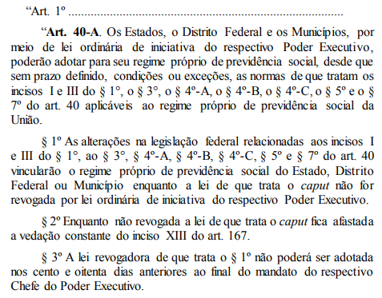
“Reembarque” de Estados, DF e Municípios

Slide 37
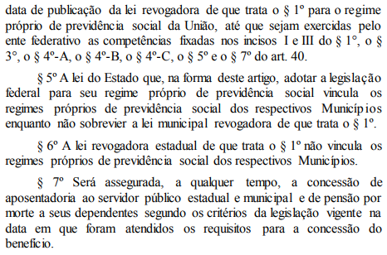
“Reembarque” de Estados, DF e Municípios

Slide 38
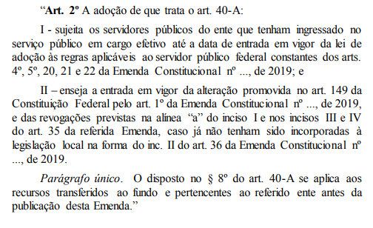
“Reembarque” de Estados, DF e Municípios

Slide 39
Orientação aos RPPS
Nota Técnica SEI nº 9671/2019/ME
Nota Informativa SEI nº 7112/2019/ME
Minutas de Projetos

Slide 40
OBRIGADO WWW.PREVIDENCIA.GOV.BR

